Slide 1
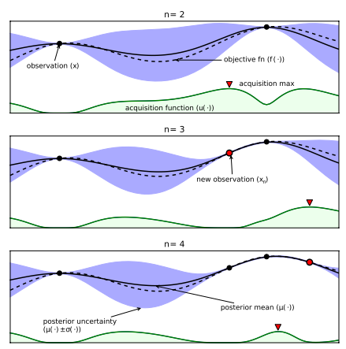


Surrogate model [1]
Acquisition Function
Maximization
Function Evaluation

Slide 2
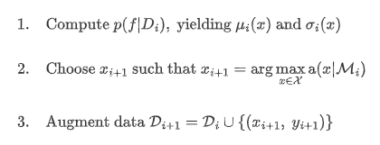
 | Random Forest | XGBoost | AutoGluon
AUC Score | 73.13% | 73.68% | 75.23%
Accuracy Score | 81.77% | 82.00% | 82.96%
Computing Time | Around 3 sec | Around 3 sec | 192.56 sec
Model Building | Around 10 min | Around 30 min | Around 3min

Slide 3
 | Description | Characteristic
Random forests | 여러 개의 Decision Tree를 이용하여 각 Tree들의 성능을 합쳐 일반화된 성능을 도출 | 구현이 쉽고 간단하나, 노드를 통한 계층적인 결정경계때문에 Extrapolation이 매우 약하다.
Gaussian Process Regression | 미리 정의된 Kernel로 다변량 정규분포를 통해 Confidence boundary를 포함한 성능을 도출 | Non-parametric Bayesian 방법이라고 불릴만큼 parametric form을 이용하지 않고 kernel에 따라 심플한 연산이 가능하다.
Bayesian Linear Regression | Bayesian method를 활용한 선형 회귀 방식 | 데이터의 복잡도를 줄이면서 과적합을 피할 수 있으나, 지역 함수를 기저함수로 선택할 경우 모델의 신뢰성이 떨어진다.
Bayesian Neural Networks | 일반적인 딥러닝모델과 다르게 불확실성을 측정할 수 있는 Neural Network 방식 | Softmax와 달리 불확실성을 확인할 수 있으나, Bayesian Neural Networks는 리소스를 많이 요구한다.(그래서 Dropout만으로도 따라할 수 있다는 연구[5].)
Neural Process | Gaussian Process와 합친 신경망 | 적은 데이터로도 높은 성능을 얻을 수 있으나, 출력으로 나오는 확률변수로 Back propagation이 불가능하다.
Mondrian Forest | Mondrian Process를 Random Forest에 적용하여 하나의 노드에서 이진 분할이 아닌 추가적인 분할을 하여 불확실한 영역을 구분 | 특정 노드의 예측에서 불확실성을 알 수 있어 가중치가 기존 Random forest보다 정확하고 빠르게 모델이 생성된다. 그래도 Tree기반 모델이기에 Surrogate model에서 Extrapolation이 약하다.

Slide 4
 | Description | Characteristic
Probability of Improvement | 현재까지 나온 샘플들의 f(x)중의 max value보다 더 큰 값을 도출할 확률을 계산하는 방법 | PI를 통해 높은 결과를 기대하는 영역에 Surrogate model에 전달
Expected Improvement | 현재의 max value와 예상되는 max value의 편차를 계산하여 mean과 곱하는 방법 | Max value와의 편차와 z-score를 이용하여 mean, max value의 비교를 통해 가중치를 두어 Exploitation과 Exploration 둘 다 고려된 정보를 Surrogate model에 전달
GP-UCB (Gaussian Process Upper Confidence Bound) | Mean과 Variance를 합하여 순환되는 라운드 수가 늘어날수록 증가하는 파라미터와 Exploration range 파라미터를 통한 계산 방법 | Uncertainty area 중에서 Cost mean이 높은 영역을 Surrogate model에 전달
Thomson sampling | Randomize execution function으로, Mean, Variance를 통해 즉각적인 Sampling으로 계산 | Bandit Optimization에 주로 사용하며, Bayesian Optimization에서는 Exploration에 대한 제한된 정보를 전달한다.
Entropic acquisition function | Entropy를 표준편차로 가정하여 표준편차가 높은 value를 도출하는 방법 | 가치있는 Exploration 영역을 Surrogate model에 전달

